Slide 1
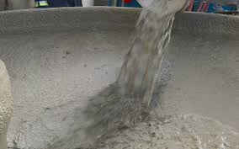
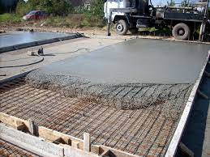
Національний університет біоресурсів і природокористування України
Кафедра будівництва
Лекція на тему 10: «Бетонні та залізобетонні роботи»
Лектор : Бакуліна Валентина Михайлівна

Slide 2
ЗМІСТ
Загальні відомості
Бетонні суміші
Склад комплексного технологічного процесу
Класифікація бетонних суьішей
Опалубочні роботи

Slide 3
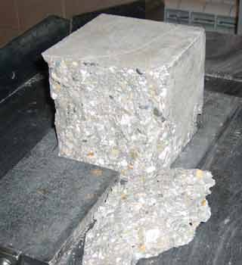
Бето́н — штучний каменеподібний матеріал, результат раціонально підібраної суміші в'яжучого, заповнювачів, води і, при потребі, спеціальних добавок. До затвердіння цю суміш називають бетонною. Один з основних будівельних матеріалів, що застосовується для виготовлення збірних залізобетонних та бетонних конструкцій і бетонних виробів, а також для будівництва монолітних бетонних і залізобетонних споруд.

Slide 4
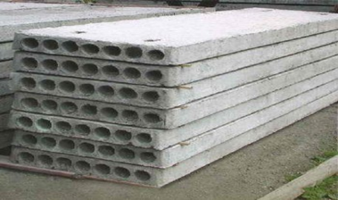
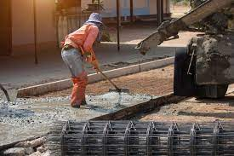
Суміш щебню(подрібненої гірської породи гранітного походження), піску й цементу дістала назву бетон, який також широко використовують у будівництві. Зведення мостів, будинків, гребель не обходиться без залізобетону – бетону, підсиленого залізним каркасом.

Slide 5
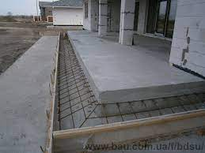
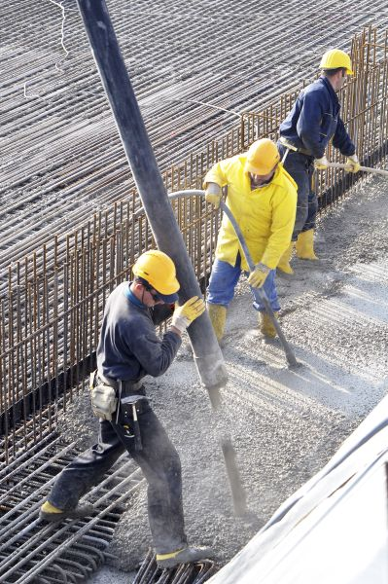
У випадку зведення будови з бетону його види і марки визначаються на стадії створення проекту. Для різних елементів будівельної конструкції (фундаменти, що тримають стіни, внутрішні перегородки, підлоги) застосовуються різні види і марки бетонів.

Slide 6
Сфери застосування бетону в сучасному будівництві постійно розширюються. Широкі перспективи використання високоміцних бетонів (важких і легких), а також бетонів із заданими фізико-технічними властивостями: малою осадкою і рухливістю, морозостійкістю, довговічністю, тріщиностійкістю, теплопровідністю, жаростійкістю і захисними властивостями від радіоактивних дій.

Slide 7
Історія бетону
Хоч часто бетон сприймається як новітній матеріал, але насправді його використовують вже тисячі років, відомий ще в IV тисячолітті до н. е — Шумер. Давньоримська монументальна архітектура в часи свого розквіту була саме бетонною. Такі відомі споруди як Колізей, Пантеон чи знамениті римські дороги збудовані саме з бетону. Саме майже двохтисячолітнє існування цих споруд (наприклад 43 м бетонний купол Пантеону досі цілий) свідчить про можливості цього давнього але досі актуального будівельного матеріалу.

Slide 8
Класифікація бетону
За видом в'яжучого матеріалу (основна класифікація):
цементні (найпоширеніші);
асфальтові (найпоширеніші у будівництві доріг);
вапняні;
гіпсові;
глиняні
тощо.

Slide 9
За характером та структурою заповнювачів:
важкий або звичайний (об'ємна вага > 1 800 кг/м³), із заповнювачами із щебеню або гравію з щільних порід, застосовується в залізобетонних та бетонних конструкціях, де потрібна висока міцність і щільність;
особливо важкий (> 2 700 кг/м³) із заповнювачами з бариту, залізних руд або металів; застосовується для захисту від γ-променів на атомних електростанціях, в лабораторіях і т. п.;
легкий бетон (< 1 800 кг/м³) — арболіт, шлакобетон, пемзобетон та ін. — з легкими заповнювачами відзначається малою теплопровідністю і застосовується для огороджувальних конструкцій та покриттів;
особливо легкий — ніздрюватий бетон (пінобетон, газобетон) з об'ємною вагою 800 — 600 кг/м³ та менше.

Slide 10
За матеріалом арматури:
бетон зі сталевою арматурою — залізобетон (найпоширеніший):
із ненапруженою арматурою;
із попередньо напруженою арматурою;
деревобетон;
очеретобетон;
бетон, армований синтетичним волокном;
дисперсне армування (фіброю)
тощо

Slide 11
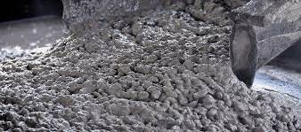
За консистенцією бетонної суміші:
жорсткий — застосовується для масивних монолітних конструкцій;
пластичний — для тонкостінних густоармованих конструкцій.

Slide 12
За властивостями:
Водонепроникний бетон— конструкційний бетон, що не пропускає воду при 0,2 МПа і вище. Застосовується в шахтному, гідротехнічному, транспортному будівництві.
Морозотривкий бетон — бетон, що має підвищену морозостійкість (розрахований на більшу кількість циклів замерзання-відмерзання у порівнянні з неморозостійкими бетонами).
Вогнетривкий бетон — бетон, що має підвищену вогнетривкість (витримує до зруйнування вищі температури, ніж невогнетривкі бетони).

Slide 13
За способом бетонування:
Торкетобетон — бетон, що отримується торкретуванням бетонної суміші на поверхню будівельних конструкцій або форму за допомогою цемент-пушки.

Slide 14
Складові частини бетону
До 85% складу становлять заповнювачі, здебільшого місцеві матеріали. Розрізняють заповнювачі:
дрібні (пісок природний або штучний, шлаковий пісок тощо) з розміром зернин від 0,08 до 5 мм;
крупні (щебінь або гравій) з розміром зернин від 5 до 70 мм, а для масивних споруд — до 120 мм.

Slide 15
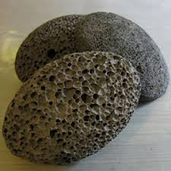
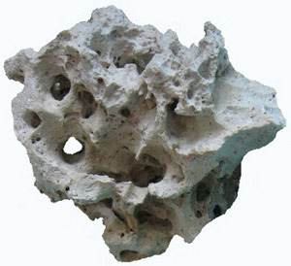
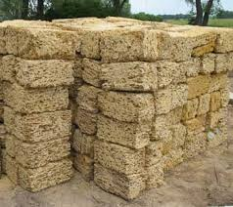
Крім заповнювачів із щільних гірських порід, застосовуються легкі заповнювачі — природні (пемза, туф, ракушняк) або з штучних пористих матеріалів (керамзит, термозит тощо).
пемза
ракушняк
туф

Slide 16
Клей (цементуюча речовина) складається з в'яжучих матеріалів і води; бувають різновидності, що тужавіють без води, наприклад асфальтобетон. В'яжучими матеріалами є цемент, глина, вапно, гіпс, рідке скло, бітум, смола тощо. Можуть бути бетони:
з сумішшю дрібного і крупного заповнювача,
з одним дрібним заповнювачем (піщаний або дрібнозернистий Б),
з одним крупним заповнювачем (крупнозернистий),
зовсім без заповнювача (ніздрюватий).

Slide 17
Властивості бетону
Найголовніша властивість — міцність при стисканні. Залежить від:
якості в'яжучого матеріалу,
від водов'яжучого (водоцементного) відношення (чим воно вище, тим нижча міцність),
від щільності заповнювачів і самого бетону.

Slide 18
Міцність розрізняють за так званими марками, що відповідають границі міцності при стиску 28-денного бетонного кубика з розміром ребра 20 см. Марки бетону в кг/см²:
звичайні — 25, 35, 50, 75, 100, 150, 200, 300, 400, 500, 600;
легкі — 10, 15, 25, 35, 50, 75, 100, 150, 200.

Slide 19
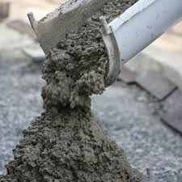
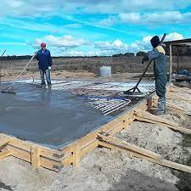
Розрізняють ще такі властивості: морозостійкість, водонепроникність, жаростійкість, кислотостійкість, міцність на згин, стійкість проти корозії та ін. Для одержання бетону потрібної марки роблять розрахунок складу, що визначається відношенням (головним чином вагою, рідше за обсягом) цементу, піску та щебеню (гравію) в бетонній суміші:
1 : П : Щ

Slide 20
Вага або об'єм цементу приймаються за одиницю у відношенні до піску (П) та щебеню (гравію) — (Щ). Всі матеріали для виготовлення бетонної суміші обов'язково дозуються. Іноді в бетонну суміш додають спеціальні речовини (хімікати), так звані добавки — активні, прискорюючі або уповільнюючі тужавіння та ін. Умови тужавіння бетону до набуття ним розрахункової міцності вимагають додержання певного режиму температури і вологості (захист від сонячних променів, поливання водою, запобігання замерзанню при мінусових температурах тощо). Виготовлення бетонної суміші провадиться в бетономішалках, на спеціалізованих механізованих бетонних заводах або бетонозмішувальних установках.

Slide 21
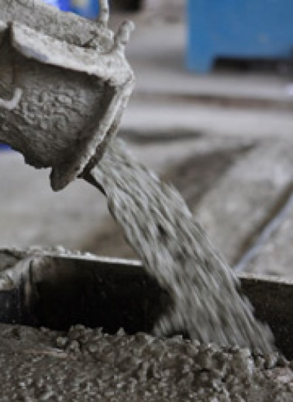
Бето́н доро́жній — багатокомпонентний, штучно отриманий кам'яноподібний матеріал, який являє собою затверділу суміш в'яжучого (цементу), заповнювачів, води та необхідних домішок.

Slide 22
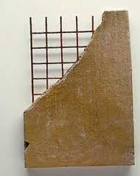
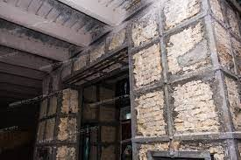
Залізобето́н — це композиційний будівельний матеріал, що являє собою залиту бетоном сталеву арматуру.

Slide 23
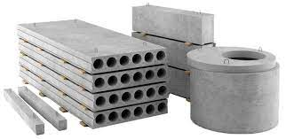
Запатентований залізобетон в 1867 році Жозефом Моньє як матеріал для виготовлення кадовбів для рослин.

Slide 24
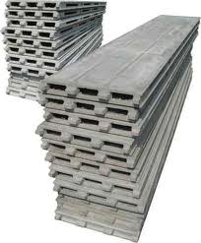
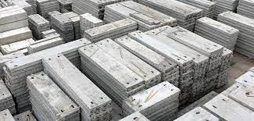
У XX столітті залізобетон є найрозповсюдженішим матеріалом в будівництві.

Slide 25
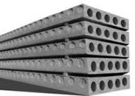
Термін «залізобетон» абстрактний і вживається зазвичай у виразі «теорія залізобетону». Якщо мова йде щодо конкретного об'єкта, правильніше говорити «залізобетонна конструкція», «з/б конструкція», «залізобетонний елемент».

Slide 26
До позитивних якостей залізобетонних конструкцій відносяться:
невисока ціна — залізобетонні конструкції значно дешевші від сталевих;
вогнестійкість — порівняно зі сталлю і деревом;
технологічність — при бетонуванні нескладно отримувати будь-яку форму конструкції;
хімічна і біологічна стійкість — не схильний до корозії, старіння, гниття.

Slide 27
До недоліків залізобетонних конструкцій належать:
невисока міцність при великій масі — міцність бетону в середньому в 10 разів менша, ніж міцність сталі. У великих конструкціях залізобетон «несе» більше своєї маси, ніж корисного навантаження.

Slide 28
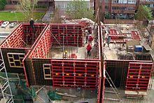
Опалубку стін-починають збирати з установлення з двох боків маякових стояків з розкріплюванням їх тимчасовими підкосами та стяжками. При висоті стін більше ніж 3 м одночасно з маяковими стояками з одного боку встановлюють риштування. До маякових стояків гвинтами закріплюють схватки, а до них – щити. У процесі встановлення щитів протилежні сторони опалубки з’єднують інвентарними стяжками, які пропускають через пластикові труби або бетонні вкладні-розпірки з отвором.
При демонтажі – послідовно розбирають (зверху вниз) підкоси і маякові стояки, робочі кріплення і схватки, щити, опалубки. Останніми розбирають риштування.

Slide 29
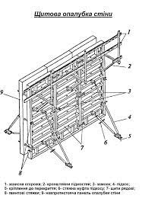
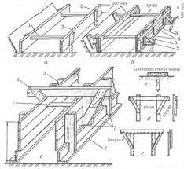
Влаштування опалубки каркасних конструкцій починають зі збирання опалубки колон. За допомогою монтажних кутових елементів із щитів збирають Г-подібні блоки, які далі об’єднують у короби. Для сприймання тиску бетонної суміші і досягнення щільності з’єднань щитів короб стискають хомутами. Для вивірення вертикального положення опалубки колони застосовують дерев’яні клини, на які встановлюють зібраний короб та розтяжки. При висоті колони більш ніж 3 м, густому армуванні або незначному поперечному перерізі з одного боку щити опалубки встановлюють поярусно, через 2 м, після бетонування попереднього ярусу.

Slide 30
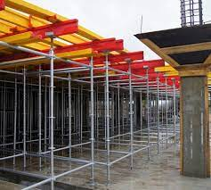
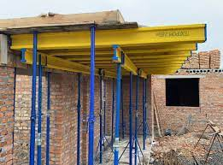
Збирання опалубки балок та ригелів починають з установлення телескопічних стояків з оголовками, що дають змогу закріпити балкові струбцини. Залежно від перерізу виготовлених монолітних конструкцій струбцини можуть спиратися на один або два стояки. Для збільшення несівної здатності стояки можна об’єднати за допомогою спеціальних струбцин в дво-, три- або чотиристоякові опори. На струбцини обпирають безпосередньо щити дна (при незначних перерізах ригелів – до 300×100 мм) або схватки (балки), по яких укладають щити дна. Бокові щити опалубки встановлюють на схватки або безпосередньо на щити дна. В останньому випадку між боковими щитами слід улаштовувати допоміжні тимчасові розпірки. Бокові щити утримуються кронштейнами балкових струбцин. До їх закріплення виконують вивіряння положення опалубки та будівельного прогину, який беруть не менш ніж 3 мм на 1 м довжини ригеля.

Slide 31
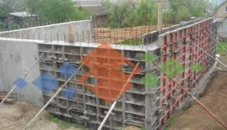
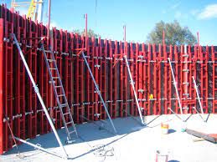
Збирання опалубки плит перекриття, які обпираються на стіни або збірні залізобетонні балки, починають з вивіряння позначок рівня на опорних гніздах стін або балок, що попередньо влаштовуються для обпирання інвентарних розсувних підтримувальних ригелів. У разі потреби опори вирівнюють за допомогою твердих підкладок або підливання цементно-піщаного розчину. Після цього з розрахунковим кроком від 300 до 900 мм установлюють розсувні ригелі. На них укладають щити опалубки. Обов’язковою умовою є обпирання щитів не менш як на три ригелі. Необхідний будівельний прогин досягають гвинтовою затяжкою і підкладанням спеціальних сталевих пластин 1–4 мм товщиною. Опорні гнізда закривають кришками з картону, фанери або листової сталі, щоб запобігти попаданню у них бетону.

Slide 32
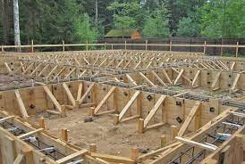
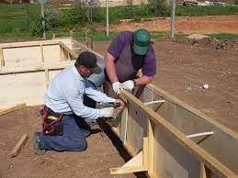
Виготовлення опалубки з різних матеріалів
Дерев’яну опалубку виготовляють з пиломатеріалів вологістю до 15 % (палуба опалубних щитів, форм) і до 25 % (інші елементи), водостійкої фанери і деревних плит (ДСП, ДВП). Ці матеріали доступні, піддаються обробці, що дає змогу робити різноманітні і складні опалубні форми. Щити з пиломатеріалів з палубою із ДСП і ДВП можна використовувати до 10 разів, водостійкої фанери знижує її масу та збільшує використання до 20 разів.

Slide 33
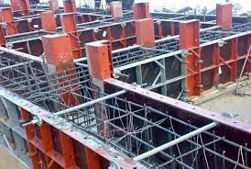
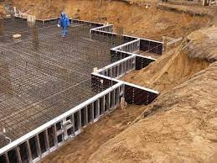
Металеву опалубку виготовляють з прокатних та гнутих ефективних профілів з палубою із металевого листа 2–3 мм товщиною. Її можна використовувати 100–300 разів. Застосування алюмінію дає змогу знизити вагу опалубки, але потребує спеціального захисту від корозії під впливом дії цементного молока на алюміній. Для незнімної опалубки використовують металеві сітки, а у разі потреби суцільно металеві форми.

Slide 34
Синтетичну опалубку виготовляють із склопластику, текстоліту, гетинаксу та інших синтетичних матеріалів, які досить міцні і легкі. Ці матеріали мають низьку адгезію до бетону, що дає змогу досягати якісних поверхонь монолітних конструкцій. Використання цього виду опалубки можливе від 20 до 100 разів. Однак опалубки, виготовлені повністю з синтетичних матеріалів, поки що менш ефективні у зв’язку з високою вартістю і дефіцитністю матеріалів. Склопластик відрізняється високою адгезією до бетону, обростає цементною кіркою, яку важко обчищати. Ефективним є використання синтетичних матеріалів, які мають низьку адгезію до бетону для покриття палуби. Листові пластики та інші синтетичні матеріали використовують також для незнімної опалубки, вони мають високі ізоляційні та декоративні якості.
Синтетичні повітронепроникні та прогумовані тканини використовують для створення пневматичної опалубки, форма та жорсткість якої досягаються тиском повітря, яким її наповнюють. Їх використовують до 50 разів.

Slide 35
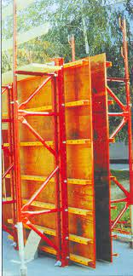
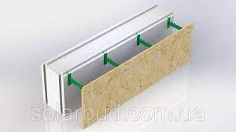
Комбінована опалубка складається з конструкцій, виготовлених з різних матеріалів, що забезпечує найбільшу їх ефективність. Останнім часом широко використовують комбіновані опалубки, в яких елементи каркаса, підтримувальні конструкції та кріплення виготовлені зі сталі, а палуба і опалубні щити – з водостійкої фанери або синтетичних матеріалів. Така опалубка, зберігаючи основні якості металевої (багаторазовість використання високу, жаростійкість, стійкість до місцевих навантажень), ще є дешевшою і легшою.
Для покращення фізико-механічних якостей фанери її покривають плівкою на основі синтетичної смоли. Це покриття збільшує зносостійкість фанери, зменшує адгезію опалубки до бетону, паро- і водонепроникність. Таку фанеру не рекомендується використовувати лише в тих випадках, коли поверхня забетонованої конструкції підлягає подальшому опорядженню – синтетична плівка сприяє створенню склоподібної поверхні бетону, що ускладнює нанесення опоряджувальних шарів.

Slide 36
Баритобето́н — особливо важкий бетон, в якому заповнювачем служить барит або баритова руда або їх суміш з металевим скрапом.
Застосовується для захисту персоналу, що обслуговує ядерні реактори, від радіоактивного випромінювання.

Slide 37
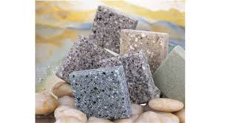
Полімербетон — композиційний матеріал, що складається з високомолекулярних смол, дрібного й великого заповнювача, тонкомолотого наповнювача й добавок. Сполучними в полімербетоні можуть бути: фуранові, поліефірні, епоксидні полімери. Одержують шляхом інтенсивного перемішування підігрітих заповнювачів, смол і добавок з наступним зануренням у форму, ущільненням і витримкою при температурі до 1000. Заповнювачі вибирають залежно від умов експлуатації. Полімербетон — єдиний матеріал, що успішно працює в цехах хімічної, харчової, целюлозної промисловості, забезпечуючи корозійну стійкість несучих і самонесучих конструкцій. Від звичайного бетону полімербетон відрізняється не тільки хімічною стійкістю, але й високими показниками міцності: при стиску — 60-120 МПа, при розтяганні — 7-40 МПа, морозостійкість — 200—300 циклів, але його вартість у кілька разів вище цементних. Застосування полімербетону доцільно там, де його вартість буде виправданою.

